Slide 1


СИСТЕМА 5С
КАК ИНСТРУМЕНТ ДЛЯ СОЗДАНИЯ БЕРЕЖЛИВОЙ ОБРАЗОВАТЕЛЬНОЙ СРЕДЫ
ВАСИЛЬЕВА МАРИЯ МИХАЙЛОВНА,
преподаватель правовых дисциплин, высшей категории

Slide 2


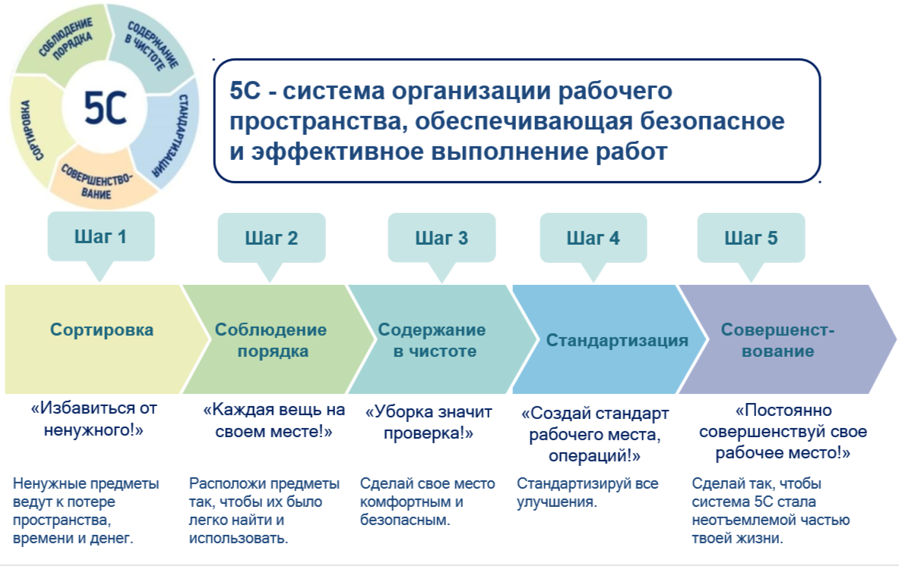

Slide 3
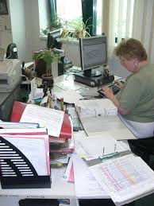
Шаг 1 СОРТИРОВКА
Цель:
Устранить потери, все ненужное, излишнее. Любой неиспользуемый предмет в данном месте, ведет к потере пространства, времени и денег.
Мероприятия: Классифицировать предметы по степени их необходимости на рабочих местах
На рабочем месте должны находиться в необходимом количестве только те предметы, которые требуются для выполнения текущей деятельности.

Slide 4
Шаг 1 СОРТИРОВКА
Степень необходимости |  | Статус Решение о хранении
НИЗКАЯ | Не использовался в течение последнего года | НЕНУЖНЫЕ | Удалить
 | Использовался только 1 раз в течение последних 3 - 12 месяцев |  | Хранить вне рабочей зоны
 | Не используется в технологическом процессе |  | Удалить
СРЕДНЯЯ | Использовался только 1 раз в течение последних 2 - 3 месяцев | НУЖНЫЕ НЕ СРОЧНО | Хранить на среднем расстоянии в пределах рабочего зоны
 | Используется более 1 раза в месяц |  | Располагать на определенном удалении от рабочего места или хранить централизованно
ВЫСОКАЯ | Используется ежечасно | НУЖНЫЕ | Хранить на рабочем месте или носить с собой
 | Используется ежедневно
 | Используется 1 раз в неделю

Slide 5
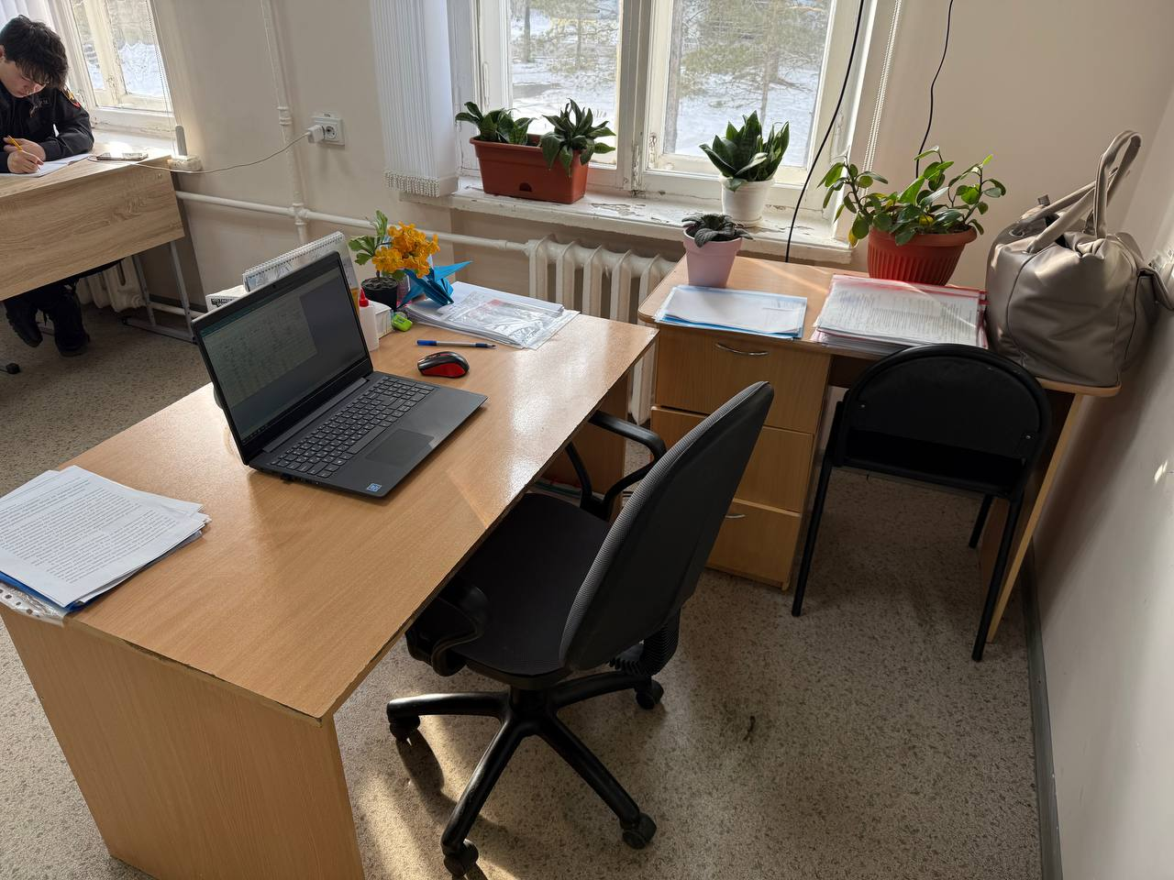
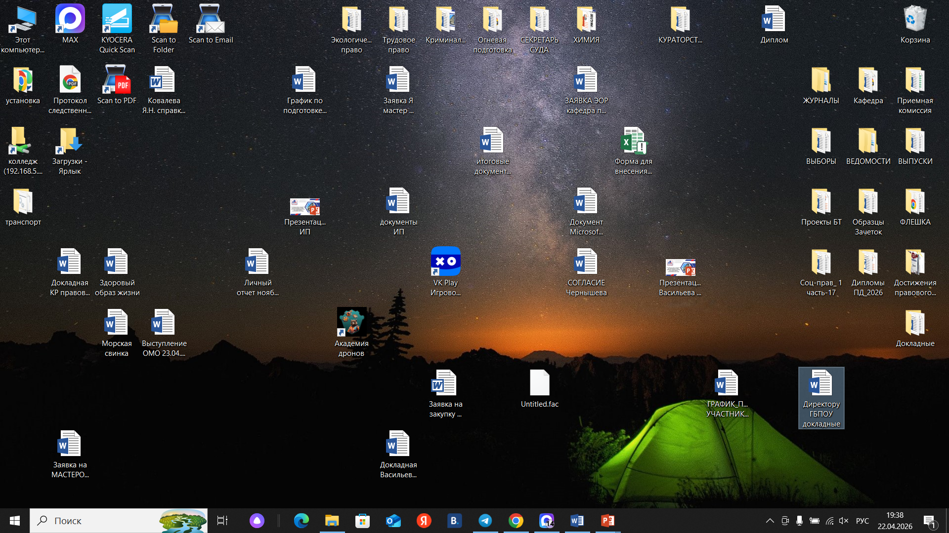
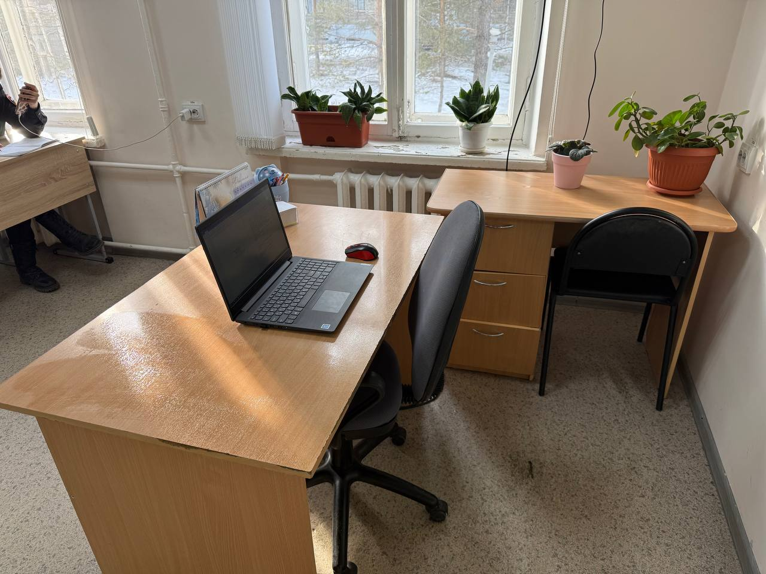
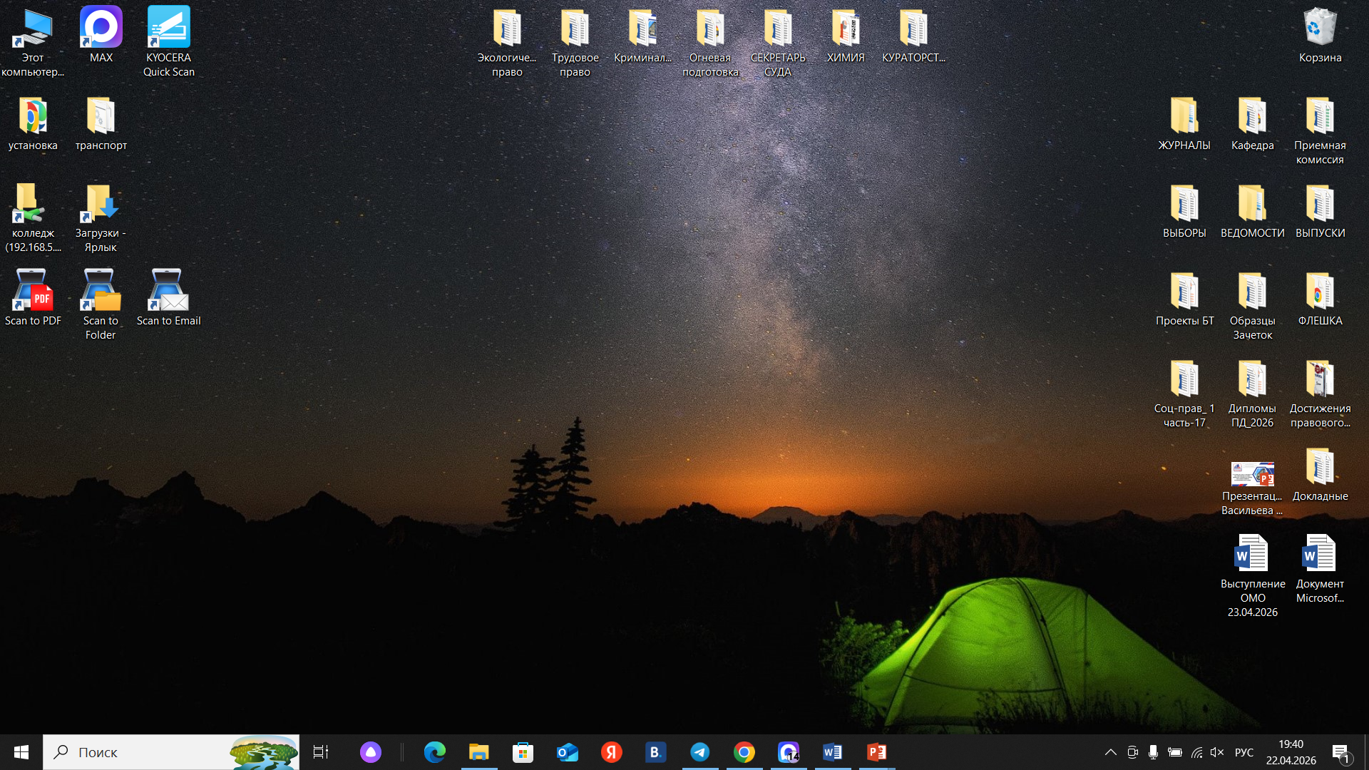
ПОСЛЕ
ДО

Slide 6
Шаг 2 СОБЛЮДЕНИЕ ПОРЯДКА
Цель:
Рационально разместить и обеспечить быстрый и безопасный доступ к предмету.
Мероприятия:
Визуализировать расположение предметов
Правила расположения вещей:
На видном месте
Легко взять
Легко использовать
Легко вернуть на место
Частота использования | Место хранения
Очень часто (раз в день или чаще) | Рабочий стол
Часто (раз в неделю или чаще) | Тумбочка под столом
Нередко (1 или 2 раза в месяц) | Шкаф, тумбочка в помещении (кабинете)
Очень редко (раз в год или реже) | Списание

Slide 7
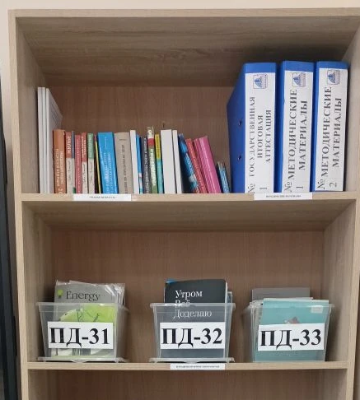
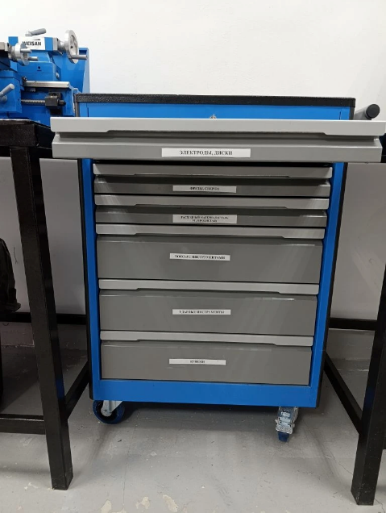
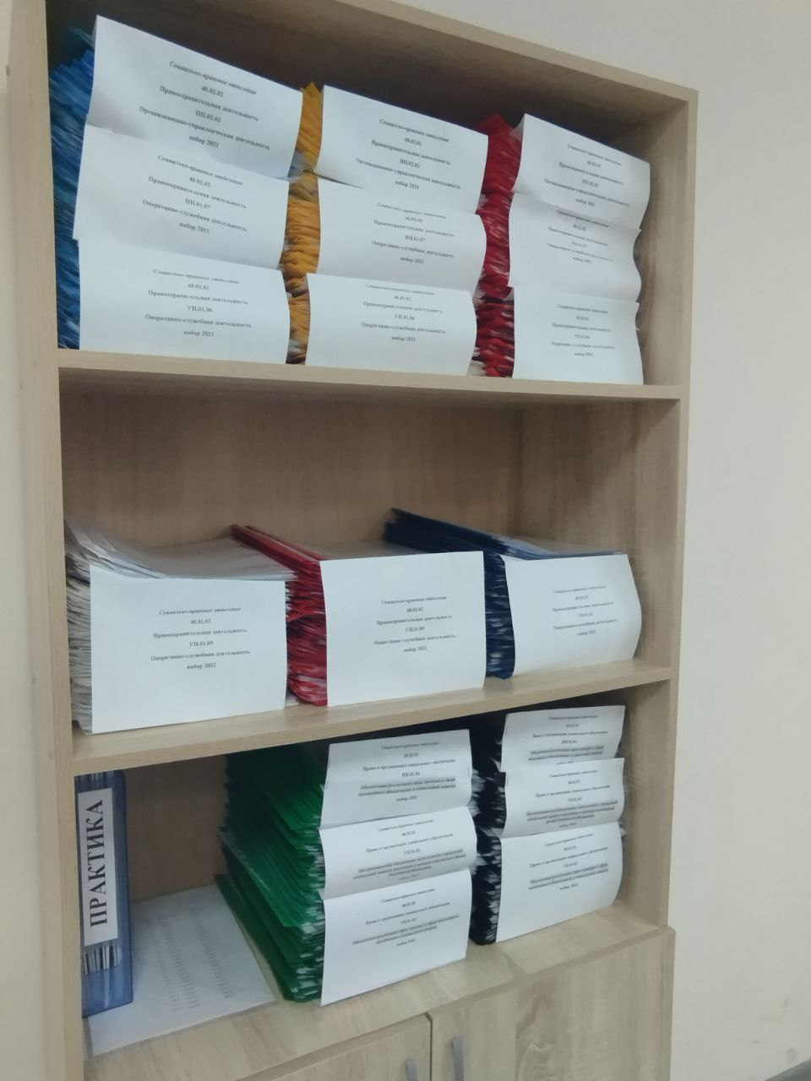
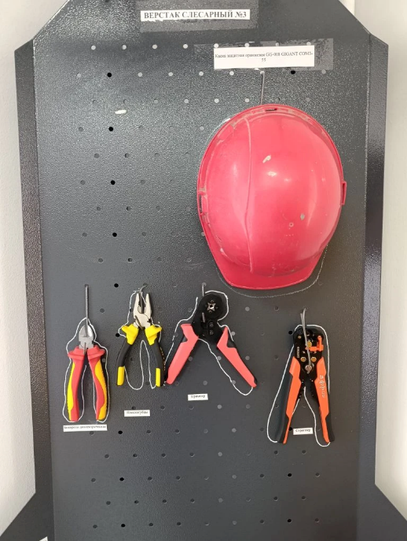
Шаг 2 СОБЛЮДЕНИЕ ПОРЯДКА

Slide 8
Шаг 3 СОДЕРЖАНИЕ В ЧИСТОТЕ
Цель: Содержание офисных помещений в чистоте. Устранение неисправностей для поддержания комфорта и безопасности рабочих мест.
Мероприятия:
Регулярная проверка своего рабочего места для поддержания порядка
Проверка исправности офисного обору дования
Привлечение к устранению неполадок соответствующих служб

Slide 9
Шаг 4 СТАНДАРТИЗАЦИЯ
Цель: Зафиксировать достижения и предотвратить откат к предыдущей ситуации.
Стандартизация – это превращение процедур сортировки, рационального расположения и уборки в привычку.
Мероприятия: Самые эффективные решения, найденные в ходе предыдущих шагов, необходимо закрепить стандартами:
Стандарт рабочего места
Стандарт операционной процедуры
Стандарт форм, инструкций, правил
Визуализация размещения
Стандарт должен быть:
Легко читаемый
Визуально понятный
Включать только имеющиеся материалы и инструменты
Проверен и одобрен рабочими и их руководителями
Удовлетворять стандартам безопасности и качества

Slide 10
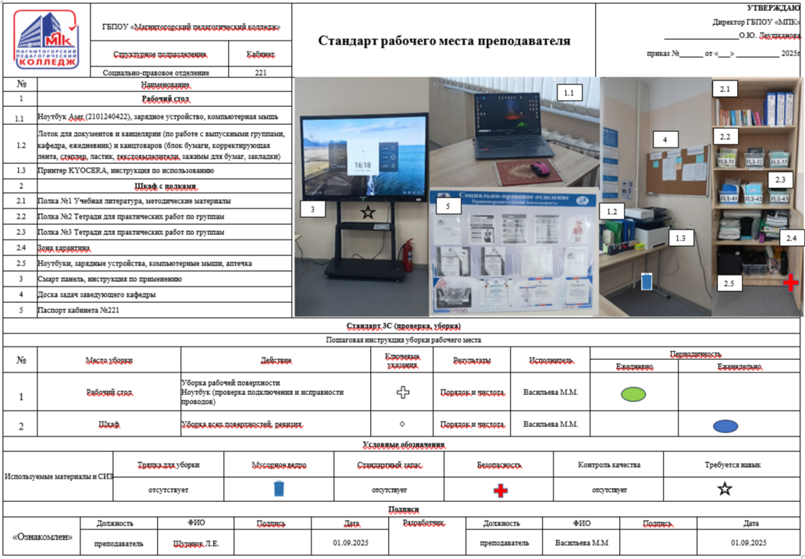
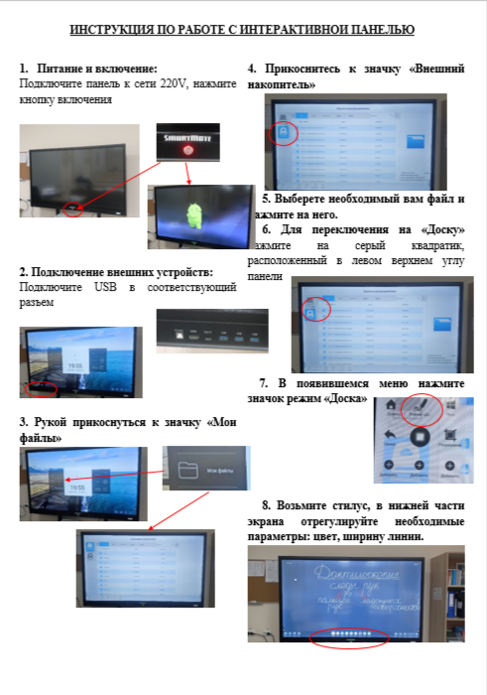
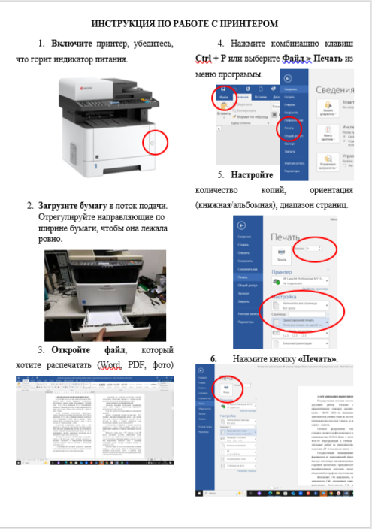
Шаг 4 СТАНДАРТИЗАЦИЯ
Стандарт рабочего места преподавателя
Инструкции пользования техникой

Slide 11
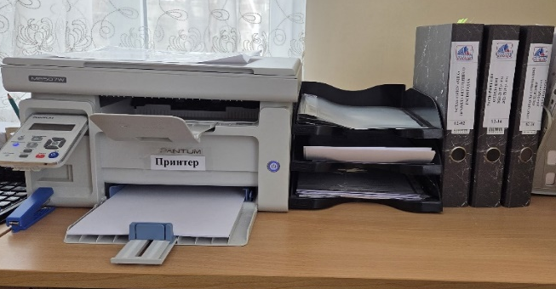
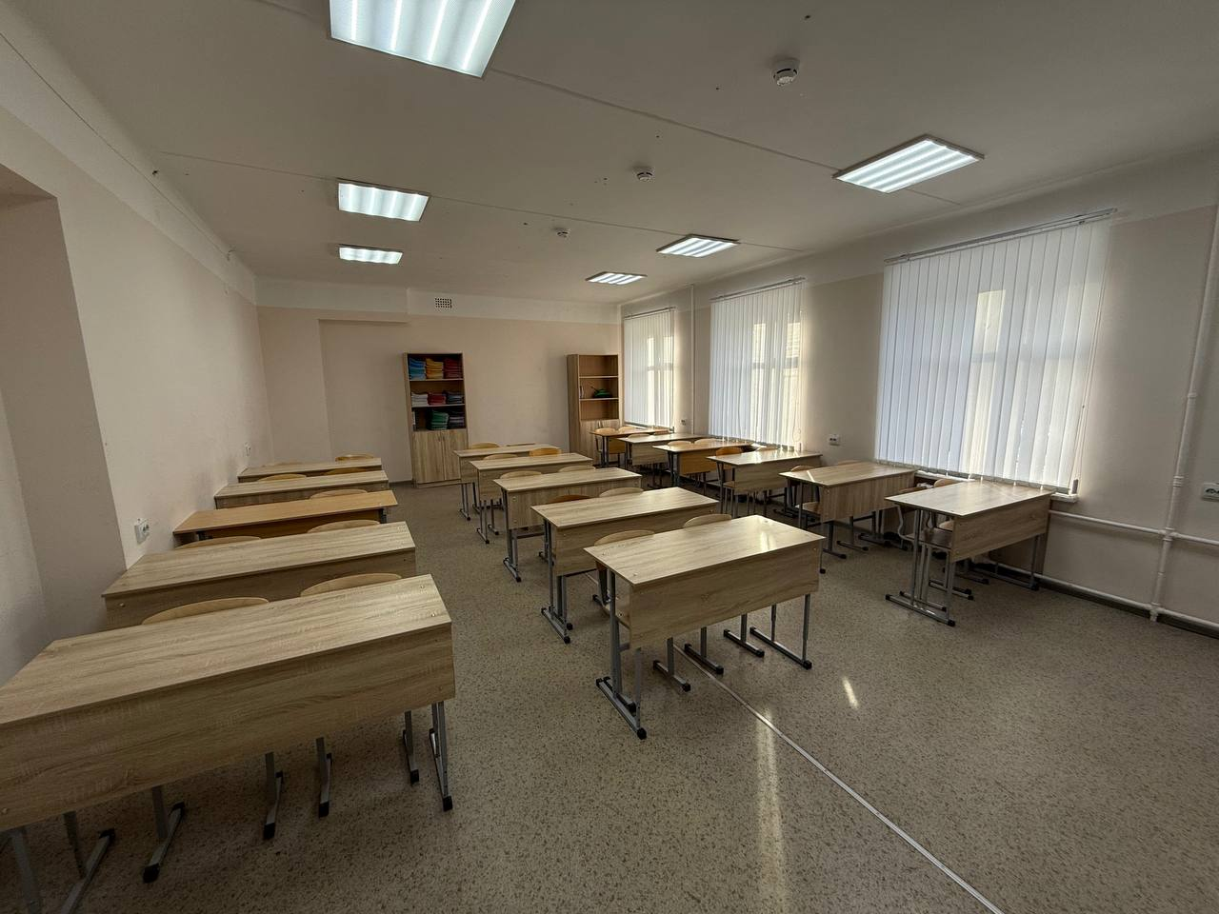
Шаг 5 СОВЕРШЕНСТВОВАНИЕ
Цель: Сделать так, чтобы коллектив использовал систему 5С автоматически.
Мероприятия:
Соблюдение дисциплины
Ежедневное применение принципов 5С
Проверка соблюдения стандартов
Улучшение разработанных стандартов

Slide 12
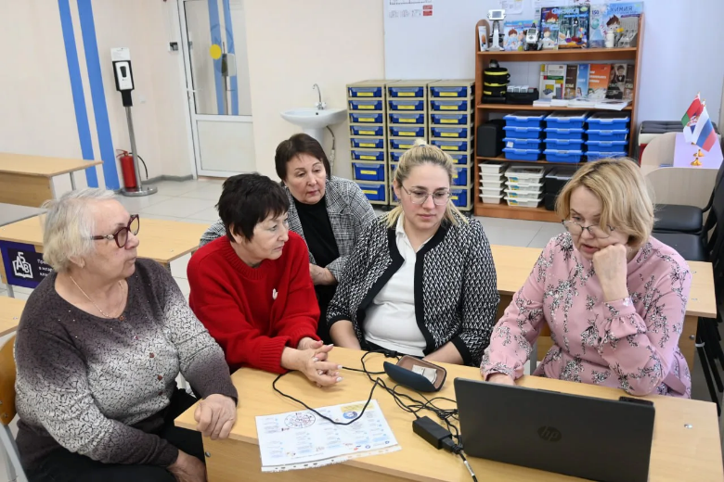
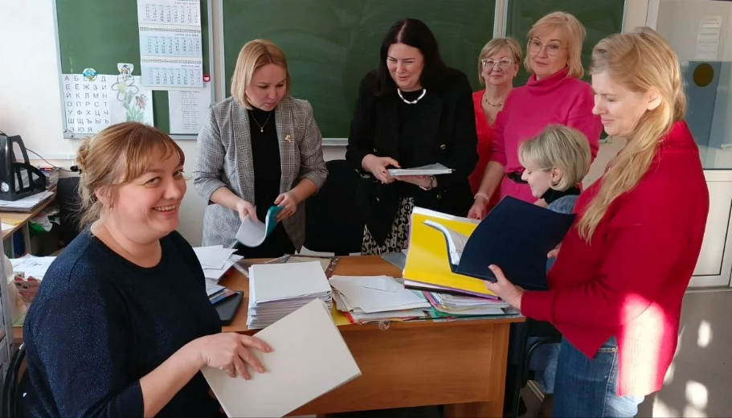
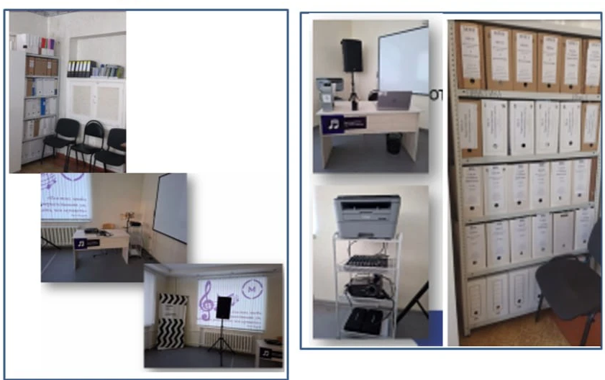

Slide 13



